Slide 1
Shrnutí didaktických zásad pro znak a kraul
Mgr. et Mgr. Michaela Bátorová, Ph.D.

Slide 2
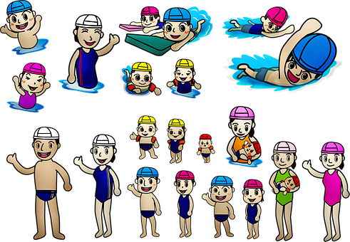
Metodika Nácviku znaku
ukázka, pozorování, vysvětlení, cvičení, korekce chyb
Zvládnutá splývavá poloha a dýchání do vody!

Slide 3
nohy
Nácvik střídavého pohybu dolních končetin – na suchu – možnost zrakové kontroly, správné postavení chodidel (paty, špičky, nárty, kotník), pohyb z kyčlí
Nácvik znakového kopu – ve vodě – v sedu (podpor vzad na předloktí) na kraji bazénu – střídat postavení chodidel, střídat intenzitu kopání
Znakové nohy s vodní nudlí – v podložení ramen a hlavy
Znakové nohy s deskou – na kolenou, na hrudníku, pod hlavou, ve vzpažení

Slide 4
nohy
Znakové nohy bez desky po odraze od stěny – různou intenzitou, s různou polohou paží – u těla, za hlavou, vzpažení, jedna ruka v připažení, tleskání nad břichem, paže do předpažení, přenos paží nad trupem střídavě nebo soupaž
Znakové nohy na boku – na jedné straně, s přetáčením (záběr + přenos)
Znakové nohy ve vertikální poloze – s různou polohou paží
Znakové nohy s otáčením kolem podélné osy těla (znakové + kraulové nohy)

Slide 5
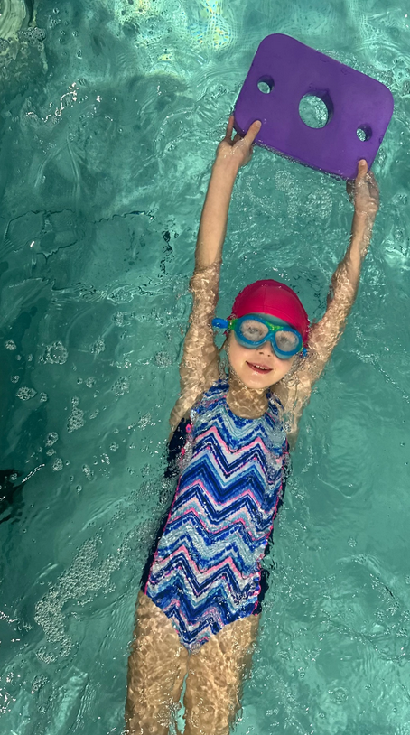
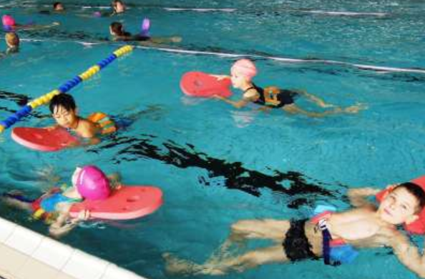
Takto raději ne ☹
Zvolte menší destičku

Slide 6
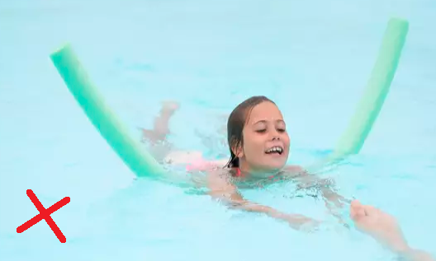
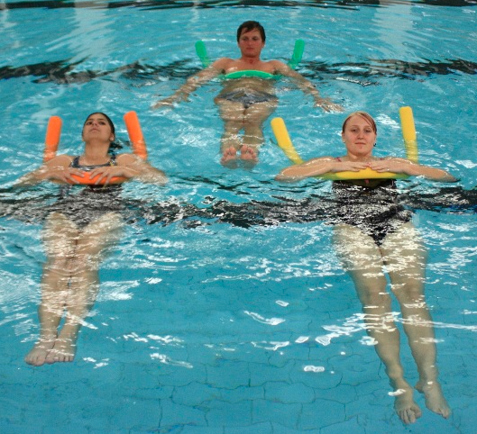
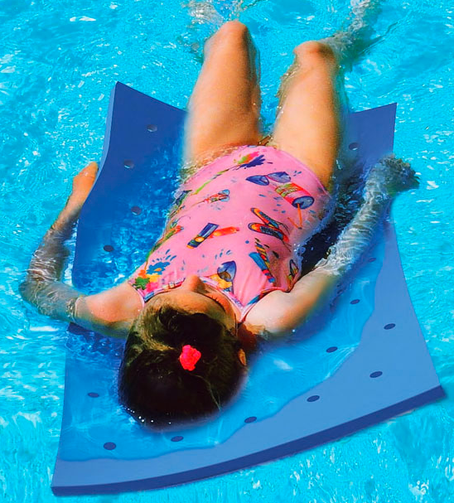
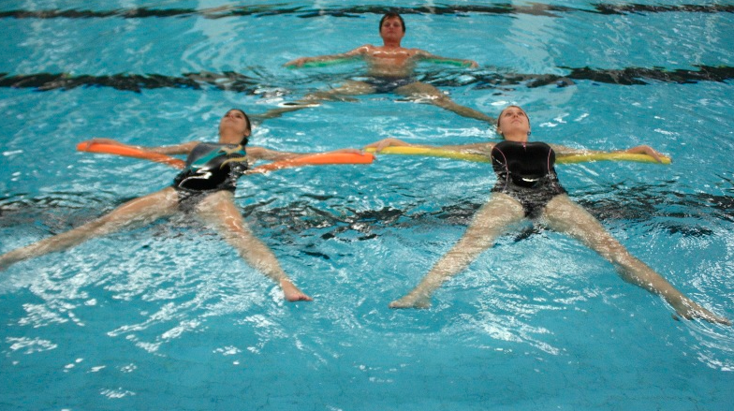
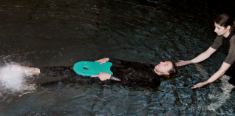
Nácvik splývání s pomůckami
Zdroj: https://www.sensa-shop.cz/podlozka-do-bazenu/
Zdroj Foto FSpS: https://www.fsps.muni.cz/sdetmivjmkvpohode/kurzy/aquaerobik/hluboka.php
Zdroj Foto FSpS: https://www.fsps.muni.cz/sdetmivjmkvpohode/kurzy/aquaerobik/hluboka.php

Slide 7
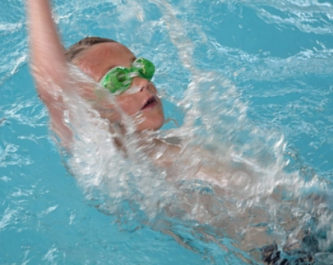
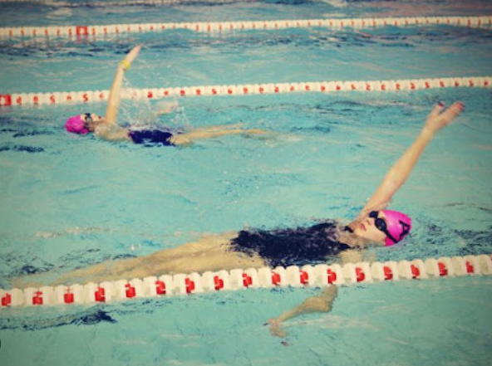
Pozor na správnou polohu těla

Slide 8
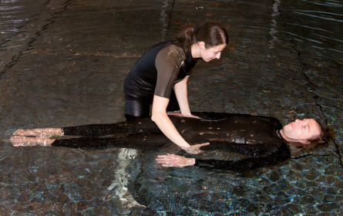
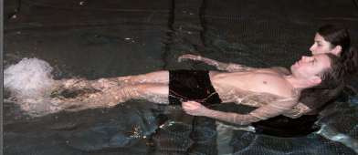
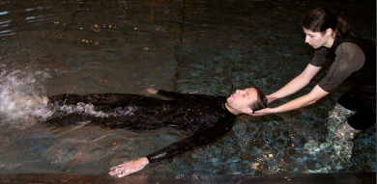
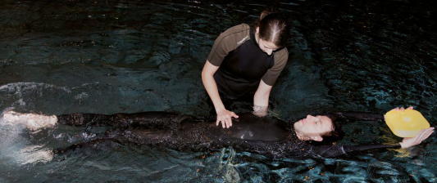
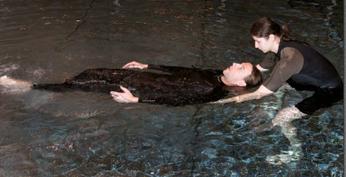
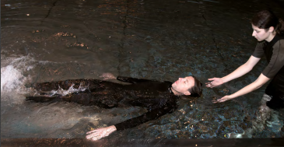
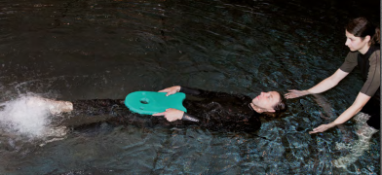
Znakové nohy: Metodika pro děti se specifickými potřebami
Znakové nohy s asistencí, dopomocí a bez

Slide 9
paže
Nácvik střídavého pohybu horních končetin – na suchu – uvědomění si směru pohybu, záběrového postavení paže, přenos natažené paže
Nácvik v nízké vodě po pás – ve stoji, v pohybu (vzat)
Znakové nohy s deskou v jedné ruce (na břiše, v pdpaží, ve vzpažení) – záběr pouze jedné paže

Slide 10
paže
Znakové nohy s deskou v obou pažích ve vzpažení – střídání záběru paží P,L
Znakové paže s nadlehčením nohou – dobíhačka ve vzpažení
Znakové paže s nadlehčením nohou – střídání paží, vytočení ramen, výdrž

Slide 11
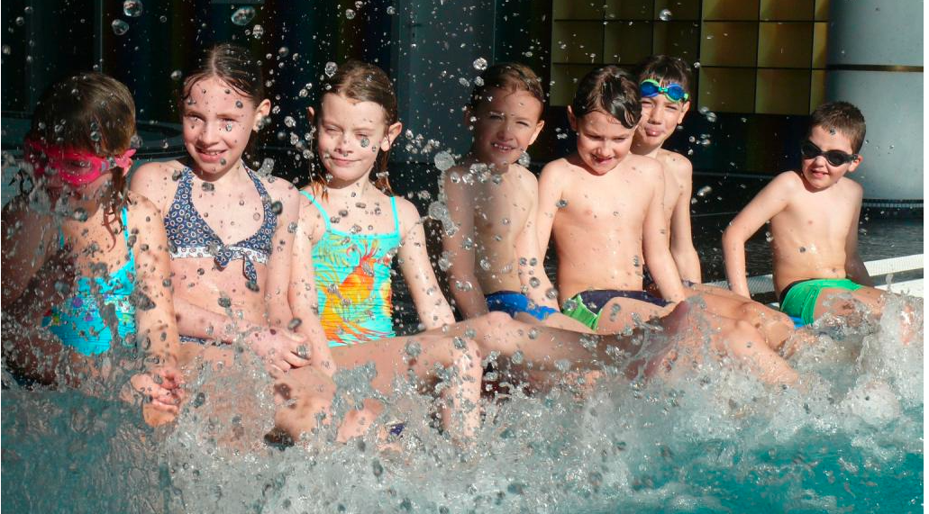
Znakové nohy bez dopomoci
Správná technika provedení
  Pohyb vychází z kyčlí („kop do míče“)
  Uvolněný s propnutými špičkami
    Ne fajfky – zpětný pohyb
V lehu x podporu vzad na předloktí na okraji bazénu
  Ne sed!
  Nohy ve vodě
    Nekrčit kolena
    Ne křečovitě propnutá kolena
    Špičky propnuty
x
Zdroj: https://www.zs-studanka.cz/1404/vsechno-zvladneme.html
Ve vertikální pozici
  S držením x bez držení
Znakové nohy v leže na vodě
  Paže u těla se záběry
  Paže ve vzpažení – náročnější

Slide 12
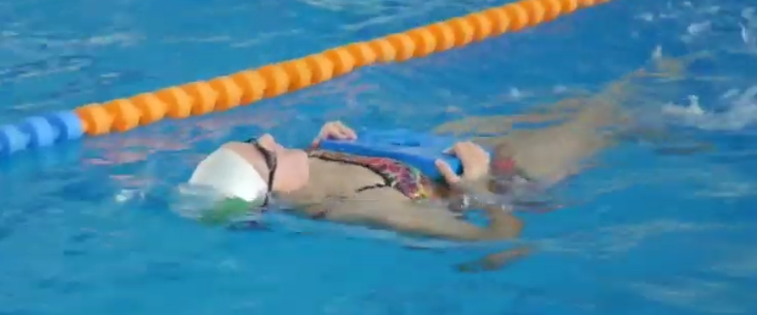
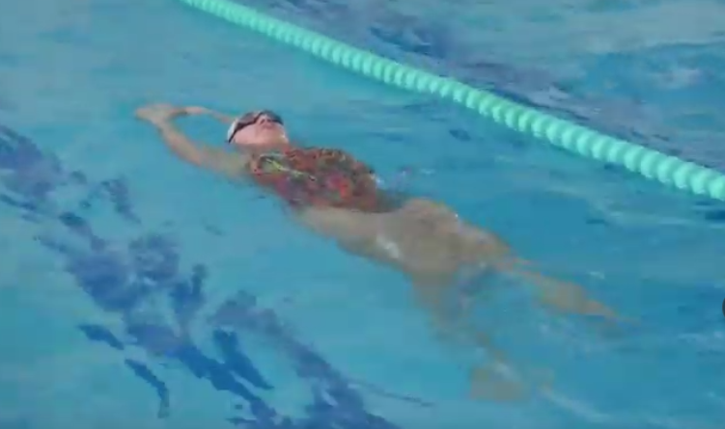
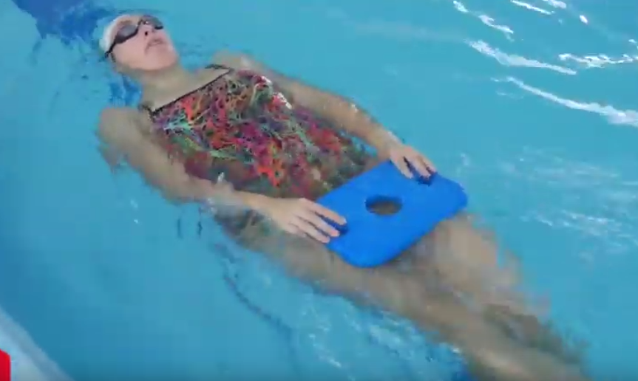
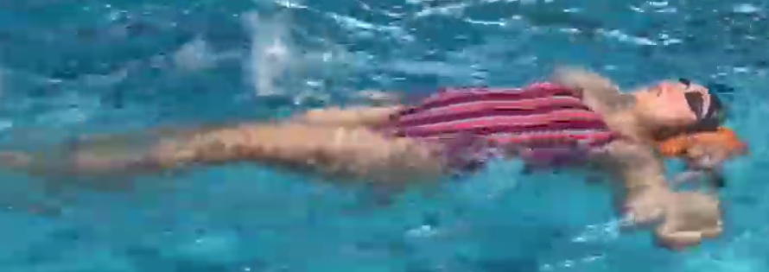
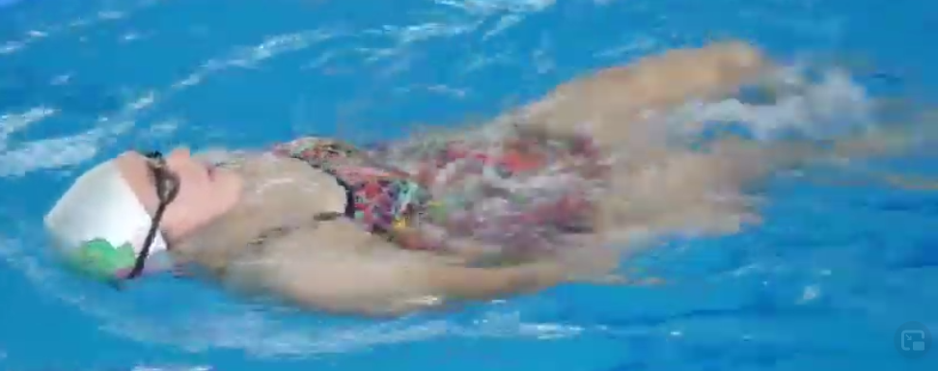
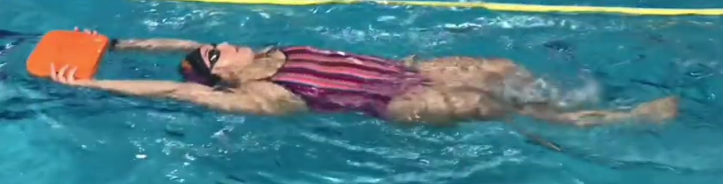
Znakové nohy s pomůckami a bez dopomoci
Zdroj: https://www.youtube.com/watch?v=vrn6Rkkvzys
Zdroj: https://www.youtube.com/watch?v=vrn6Rkkvzys
Zdroj: https://www.youtube.com/watch?v=vrn6Rkkvzys
Zdroj: https://www.youtube.com/watch?v=o2BqBBVUs7g
Zdroj: https://www.youtube.com/watch?v=vrn6Rkkvzys
Zdroj: https://www.youtube.com/watch?v=o2BqBBVUs7g

Slide 13
Znakové/kraulové nohy ve vertikální pozici
Ukázka - znakové nohy:
https://www.youtube.com/watch?v=vrn6Rkkvzys
https://www.youtube.com/watch?v=o2BqBBVUs7g
Znakové nohy ve vertikální pozici:
https://www.youtube.com/watch?v=yYEERgh_VfQ

Slide 14
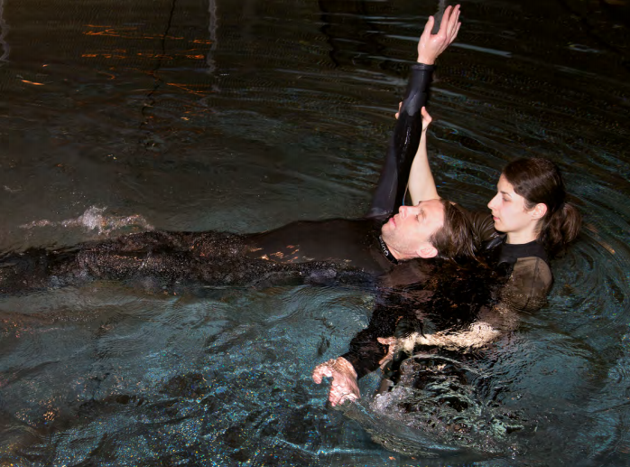
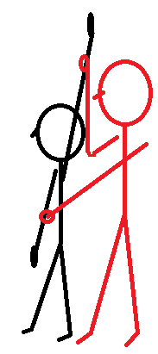
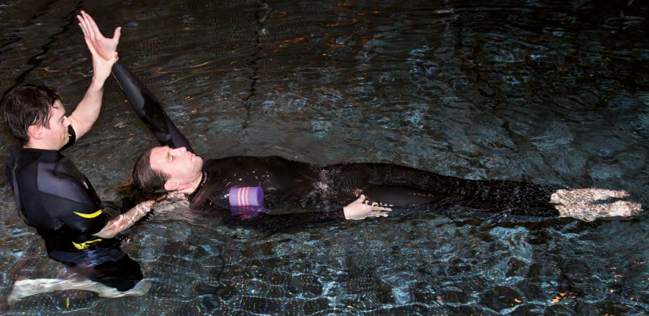
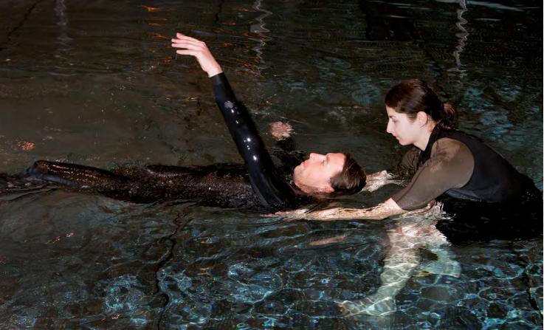
Znakové paže a znak souhra
Nácvik paží v chůzí vzad na břehu a ve vodě
  Provádění pohybem – couvat!
Syntetická metoda – zkusit hned p
Dobíhavý způsob – rozložit pohyb jedné a druhé paže
  Cvičení s piškotem pod paží

Slide 15
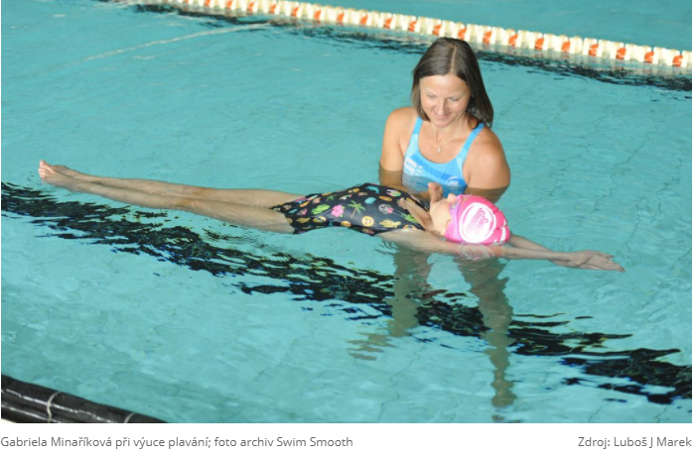
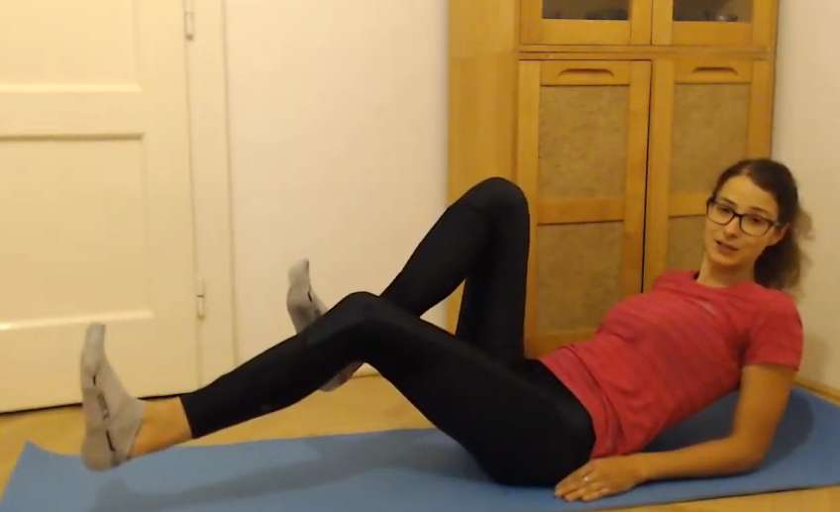
Odstranění chyb - Znak
Znakové nohy
  Kolena z vody x „šlape na kole“
    Destičku na kolena
  Sedí v tom
    Vytlačit pomůcku na břiše
  Fajfky
    Kopání s pod pontonem
  Křečovitě napnuté nohy
    Vertikální Zn
Znakové paže
  Přes osu – křížení
  Příliš do stran
  Pokrčené
  Dobíhají se
Znak souhra
  Sedí v tom – brada na hrudníku
  Nedívat se za záběrem – nežádoucí pohyb tělem
  Příliš velký záklon hlavy – voda přes hlavu
  Příliš intenzivní práce nohou
  Dobíhávý způsob

Slide 16
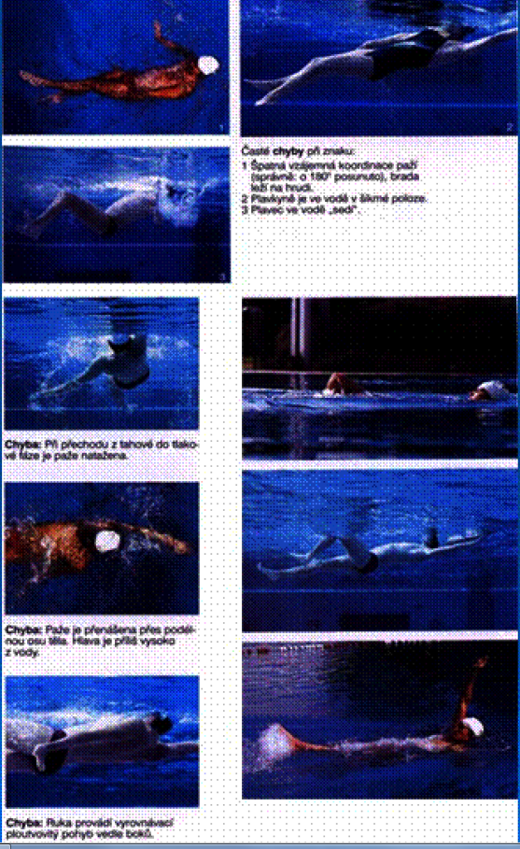

Slide 17
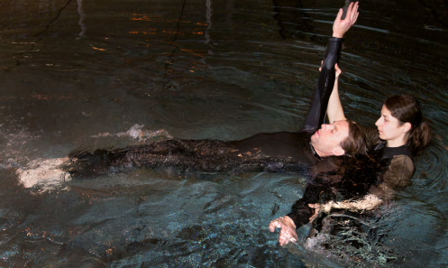
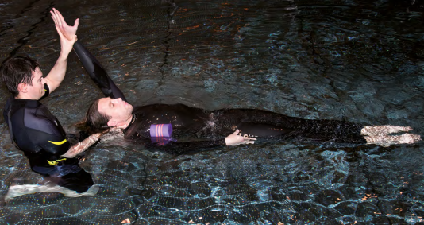
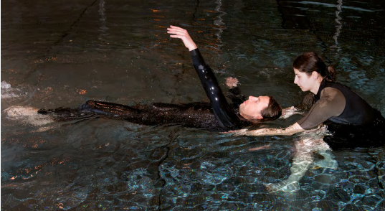
Znakové paže: Metodika pro děti se specifickými potřebami

Slide 18
souhra
Znaková souhra - výdrží ve splývání, vytočení ramen, malíková hrana, držení hlavy (puk na čele), dýchání, šestidobý rytmus
Znak soupaž – prsové nohy, znakové nohy + výdrž ve vzpažení a dotažení záběru ke stehnu
Znak ve dvojicích vedle sebe – každý plave venkovní rukou
Znak ve dvojicích za sebou – první paže, druhý nohy

Slide 19
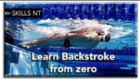
Nácvik dovedností pro znakovou souhru
Zdroj: https://www.youtube.com/watch?v=ujAusA_W0_U

Slide 20
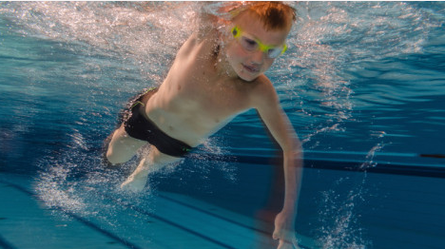
Metodika Nácviku kraulu
ukázka, pozorování, vysvětlení, cvičení, korekce chyb
Zvládnutá splývavá poloha a dýchání do vody!
Zdroj: https://studio-skokanek.cz/zavody-aliance-detskeho-plavani-2/

Slide 21
NOHY
Nácvik střídavého pohybu dolních končetin – na suchu – možnost zrakové kontroly, správné postavení chodidel (paty, špičky, nárty, kotník), pohyb z kyčlí
Nácvik kraulového kopu – ve vodě – v sedu/podporu vzad/lehu, u stěny, s pomůckou a se správným vytáčením hlavy do strany pro nádech
Kraulové nohy s deskou – v držení obou paží, jedné paže na boku, proti odporu, ve dvojici
Kraulové nohy bez desky – bez dýchání, s nádechem na bok, různou intenzitou
Kraulové nohy ve vertikální poloze – s různou polohou paží
Kraulové nohy s otáčením kolem podélné osy těla (kraulové + znakové nohy)

Slide 22
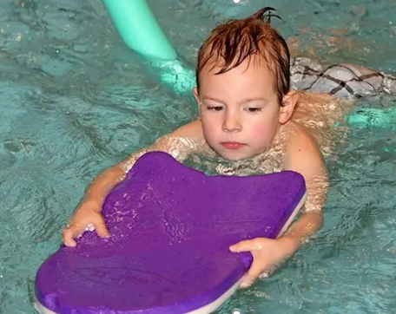
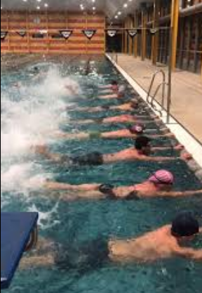
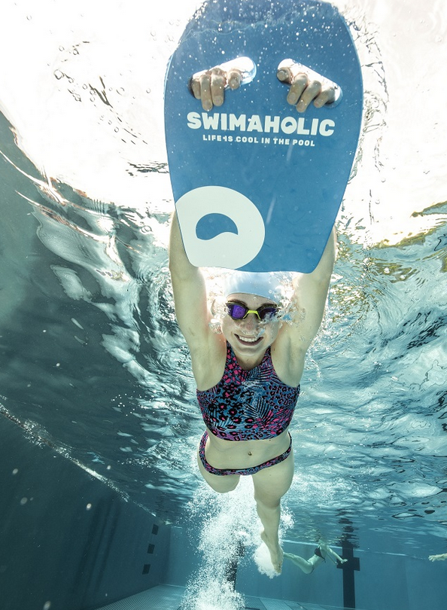
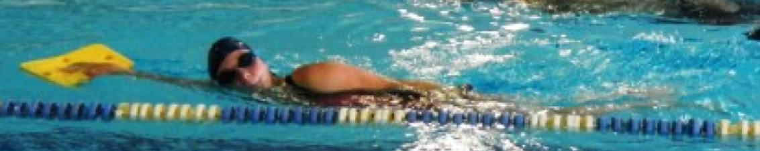
Nepodporujte záklon nebo úklon hlavy ☹ hlava v prodloužení trupu ☺

Slide 23
paže
Nácvik střídavého pohybu horních končetin – na suchu – uvědomění si fáze záběrové a fáze přenosu
Nácvik v nízké vodě po pás – u kraje, ve stoji, v pohybu – bez dýchání, s dýcháním na jednu stranu
Kraulové nohy s deskou v jedné ruce – s nádechem na stranu - bez záběru (pouze vytáčení), s vytažením ruky z kapsy (vytáhne pouze loket do 1/3 a vrátí), se záběrem jedné paže – totéž lze provádět bez desky
Kraulové nohy s deskou v obou pažích – střídání záběru paží P,L – bez nádechu, s dýcháním na lepší stranu, střídat strany
Kraulové paže s nadlehčením nohou (dobíhačka) – bez dýchání, s dýcháním

Slide 24
souhra
Kraulová „dobíhačka“ – bez dýchání, s nádechem na lepší stranu, střídat nádechovou stranu
Kraulová souhra bez dobíhání paží
Nácvik uvolněného přenosu paže – dotyk v podpaždí, vysoký loket, čeření prsty hladiny
Kraulová souhra – ruce v pěst, prsty roztažené, co nejméně záběrů, dotyk stehna při dokončení záběru, rotace ramen, bilaterální dýchání, různá intenzita kopání

Slide 25
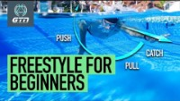

Slide 26
Děkuji za pozornost
Hall, G. (2020b). Freestyle Pulling Cycle: The Propulsion Phase. SwimSwam. Získáno 22. října 2022, z https://swimswam.com/six-phases-of-the-freestyle-pulling-cyclethe-propulsion-phase/
Maglischo, E. W. (1993). Swimming Even Faster. Mayfield Publishing Co.
Maglischo, E. W. (2003). Swimming Faster. Human Kinetics.
Maglischo, E. W. (2016). A Primer for Swimming Coaches Volume 2: Biomechanical Foundations. Nova Science Publishers.
Bátorová, M. (2023). Využití tachografu a akcelerometru pro analýzu plavecké techniky kraul, disertační práce, FTK Olomouc
Materiály Dita Hlavoňová a Miroslav Lukášek FSPS MUNI

